Slide 1
«Разработка сетевого программного обеспечения скринингового исследования преэклампсии у беременных »
Казанчи Фатима Байзетовна, аспирант кафедры акушерства, гинекологии и перинатологии ФПК и ППС ФГБОУ ВО КубГМУ Минздрава России;
ГБУЗ «Краевая клиническая больница № 2» Перинатальный центр, акушер-гинеколог

Slide 2
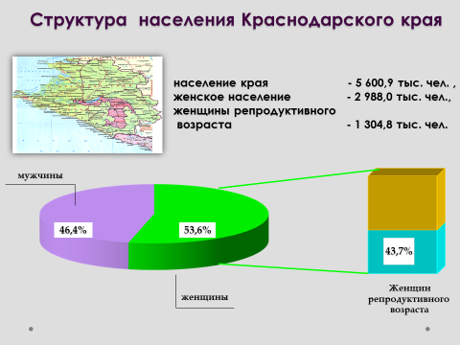
Актуальность идеи
В настоящее время в ЮФО отсутствуют данные исследований о раннем выявлении преэклампсии на этапе женской консультации с помощью модифицированного скрининга с применением анкеты (в приложении) врачом женской консультации .Это нам позволит улучшить прогноз для беременной, в результате выявления факторов риска ,оптимизация расходов при ведении пациенток высокой группы риска

Slide 5
Преэклампсия (ПЭ) – мультисистемное патологическое состояние возникающее во второй половине беременности (после 20-й недели), характеризущеся артериальной гипертензией в сочетании с протеинурией (≥0,3 г/л в суточной моче), нередко, отёками, и проявлениями полиорганной/полисистемной дисфункции/недостаточности.*
НОРМА ПРЕЭКЛАМПСИЯ
Контроль адаптационных систем и механизмов Нарушение регуляции адаптационных систем организма
*Клинические рекомендации «Гипертензивные расстройства во время беременности, в родах и послеродовом периоде. Преэклампсия. Эклампсия.»

Slide 6
Протеинурия
Нормальное
Артериальное давление
Капиллярная утечка
Гипертензия легкой степени
Отек лица
Тяжелая гипертензия
Асцит
Симптомы
Фибринолиз, гемолиз
Плевральный выпот
Боль в эпигастрии
ЦНС
HELLP-синдром
Кровотечение
Почечная недостаточность
Тошнота/рвота

Slide 7
Перед анализом аудита мы задали себе три вопроса:
Почему не выявлены (или их не было) ранние предикторы будущих грозных проблем?
Почему
не использованы профилактические приемы
по предотвращению тяжёлых случаев?
Почему женщина оказалась
в критическом состоянии?

Slide 8
Предлагаемое решение-разработка сетевого приложения с подсчётом факторов риска
Цель
Итоги
определение предикторов преэклампсии у пациенток высокой группы риска, улучшения ее прогнозирования, снижения частоты запоздалой диагностики.
расширение скрининговой программы женщин высокой группы риска
-улучшение прогноза для беременной и плода, в результате выявления факторов риска.
-оптимизация расходов при ведении пациенток высокой группы риска
-создание мобильного приложения

Slide 9
Обоснование научной новизны
Впервые будет определена:
1)Оценка прогностической значимости модифицированной шкалы пренатального риска для беременной с угрозой ПЭ
2)Оптимизация алгоритмов ведения женщин высокой группы риска
3)Рассчитана отдаленная экономическая эффективность улучшения ранней диагностики риска развития преэклампсии

Slide 10
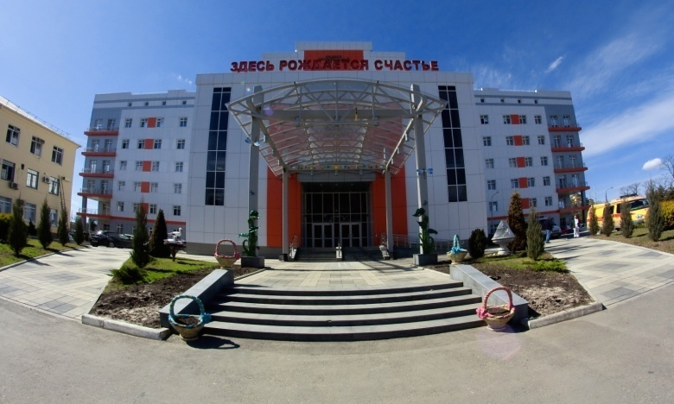
Сферы применения
Медицина
Стационары (главные врачи больниц, их заместители по акушерско-гинекологической помощи)
Руководители центров вспомогательных репродуктивных технологий
Врачи амбулаторно-поликлинического приема
Врач – главный потребитель!

